Slide 1




DỰ ÁN CỘNG ĐỒNG 12. BỘ KẾT NỐI TRI THỨC VỚI CUỘC SỐNG
CHUYÊN ĐỀ 3
TÌM HIỂU PHONG CÁCH SÁNG TÁC
CỦA MỘT TRƯỜNG PHÁI VĂN HỌC:
CỔ ĐIỂN, HIỆN THỰC HOẶC LÃNG MẠN

Slide 2


NHÓM 1
KHỞI ĐỘNG
TRÒ CHƠI NHẬN DIỆN CHÂN DUNG
Nối nhóm tác phẩm với tên các tác giả tương ứng

Slide 3


NHÓM 2

Slide 4


NHÓM 3

Slide 5


Nhóm 4

Slide 6
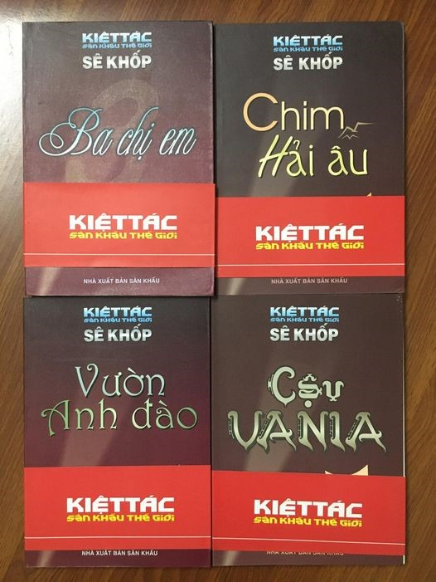

NHÓM 5

Slide 7
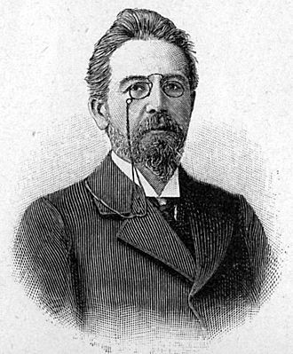
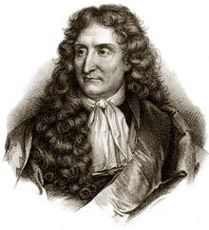
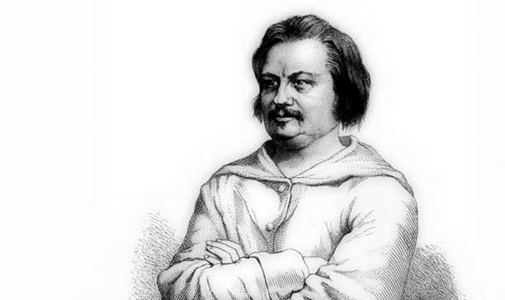
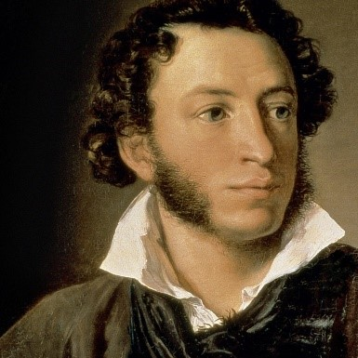
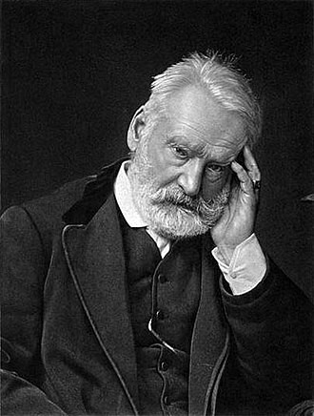
01
02
03
04
CHÂN DUNG CÁC NHÀ VĂN
05

Slide 8
Nhóm các tác phẩm của La phông ten

Slide 9
NHÓM TÁC PHẨM CỦA VICTOR HUGO

Slide 10
NHÓM TÁC PHẨM CỦA PUSKIN
第二部分：

Slide 11
Nhóm tác phẩm của Banzac

Slide 12
NHÓM 5
SÁNG TÁC CỦA
SÊ KHỐP

Slide 13
CHUYÊN ĐỀ 3
TÌM HIỂU PHONG CÁCH SÁNG TÁC
CỦA MỘT TRƯỜNG PHÁI VĂN HỌC:
CỔ ĐIỂN, HIỆN THỰC HOẶC LÃNG MẠN
Tiết 25,26
TRI THỨC NGỮ VĂN

Slide 14

Hoàn thành phiếu học tập
PHIẾU HỌC TẬP SỐ 1 Nội dung: Tìm hiểu về thuật ngữ trường phái văn học Nhóm thực hiện:…………………..…………
Căn cứ để xác nhận sự tồn tại của một trường phái văn học:……..……… ………………………………………………… ………………………………………………… ………………………………………………… …………………………………………………
PHIẾU HỌC TẬP SỐ 2 Nội dung: Tìm hiểu về thuật ngữ trường phái văn học Nhóm thực hiện:…………………..…………
Cơsởhìnhthànhkhuynhhướngsángtáccủa mỗi trường phái văn học: …………………………………………… …………………………………………… …………………………………………… ……………………………………………
PHIẾU HỌC TẬP SỐ 3 Nội dung: Tìm hiểu về thuật ngữ trường phái văn học Nhóm thực hiện:…………………..…………
Vai trò của các trường phái văn học trong lịch sử phát triển văn học: ………………………………………………… ………………………………………………… ………………………………………………… …………………………………………………
PHIẾU HỌC TẬP SỐ 4 Nội dung: Tìm hiểu về thuật ngữ trường phái văn học Nhóm thực hiện:…………………..…………
Nêu các thuật ngữ gần nghĩa với thuật ngữ trường phái văn học:……..…………………. …………………………………………… …………………………………………… …………………………………………… ……………………………………………

Slide 15

Khái Niệm và Đặc Trưng
Trường phái văn học là một hiện tượng đặc biệt của đời sống văn học
Các nhà văn có cùng lí tưởng nghệ thuật tập hợp lại với nhau để thực hành và cổ xuý một khuynh hướng sáng tác riêng, nhằm đáp ứng những nhu cầu tư tưởng – thẩm mĩ mới của thời đại mà họ là người cảm nhận được đầu tiên..
Trường Phái Văn Học:
TN

Slide 16

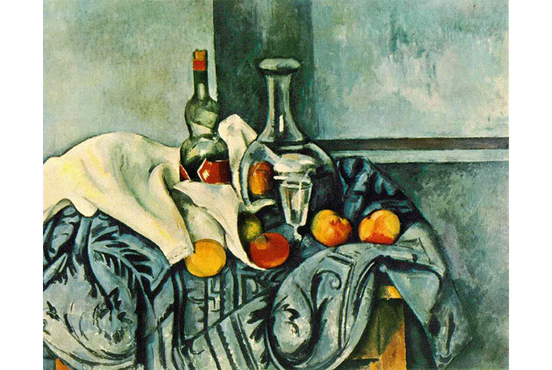
Đặc Trưng Của Trường Phái Văn Học
1
Lí Tưởng Nghệ Thuật Chung
Các nhà văn thuộc một trường phái văn học thường chia sẻ chung một lý tưởng nghệ thuật, thể hiện qua quan niệm về nghệ thuật, mục tiêu sáng tác, và cách tiếp cận các vấn đề xã hội.
2
Khuynh Hướng Sáng Tác Riêng
Mỗi trường phái văn học có một khuynh hướng sáng tác riêng biệt, thể hiện qua cách lựa chọn đề tài, chủ đề, phong cách ngôn ngữ, và các phương thức biểu đạt.
3
Thống Nhất Tương Đối Về Phong Cách
Do cùng chia sẻ chung một hệ thống quan niệm nghệ thuật, các tác phẩm của các nhà văn trong cùng một trường phái thường có sự thống nhất tương đối về phong cách, thể hiện qua ngôn ngữ, cấu trúc, và kỹ thuật viết.
4
Phản Ánh Tinh Thần Thời Đại
Trường phái văn học thường phản ánh tinh thần của thời đại, thể hiện qua các vấn đề xã hội được đặt ra, các tư tưởng được truyền tải, và các giá trị được đề cao.

Slide 17

Cơ sở hình thành khuynh hướng sáng tác của mỗi trường phái văn học
1
Cách tiếp cận của mỗi nhà văn
Mỗi trường phái văn học có một cách tiếp cận riêng đối với các vấn đề nghệ thuật và xã hội, dẫn đến sự thống nhất tương đối về đề tài, chủ đề, phong cách sáng tác
2
Điều kiện văn hóa, xã hội
Tuỳ vào các điều kiện văn hoá, xã hội, thẩm mĩ cụ thể mà trường phái văn học có thể tồn tại trong thời gian dài hay ngắn.

Slide 18
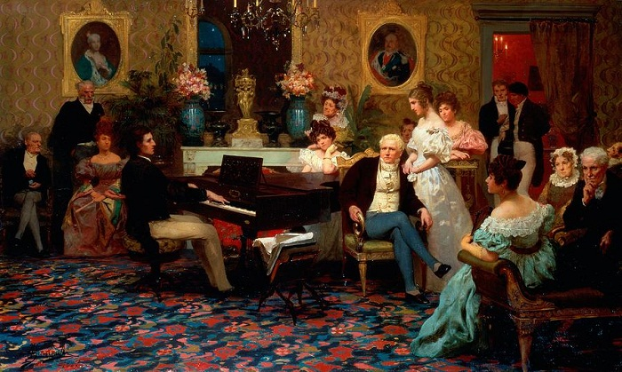
Vai trò của trường phái văn học
và các thuật ngữ liên quan đến trường phái văn học
Vai trò
Nhiều nhà văn sống ở những nước khác nhau có thể tự nhận mình thuộc về một trường phái văn học nhất định hoặc được hậu thế xếp vào một trường phái văn học vốn ra đời trước đó rất lâu.
1
2
Các thuật ngữ liên quan
Thuật ngữ trường phái văn học có những điểm giao thoa với các thuật ngữ khác như nhóm (hay câu lạc bộ) văn học, khuynh hướng văn học, dòng văn học và trào lưu văn học

Slide 19


Sự Phân Biệt Giữa Các Thuật Ngữ Liên Quan
Thuật Ngữ
Mô Tả
Nhóm (hay Câu Lạc Bộ)
Văn Học
Nhóm các nhà văn có chung sở thích hoặc mục tiêu nhất định, không nhất thiết phải chia sẻ cùng một lý tưởng nghệ thuật.
Khuynh Hướng Văn Học
Một xu hướng chung trong văn học, thể hiện qua những nét tương đồng về đề tài, chủ đề, phong cách, hoặc các vấn đề xã hội được phản ánh.
Dòng Văn Học
Một phạm trù rộng hơn khuynh hướng văn học, thường liên quan đến một giai đoạn lịch sử cụ thể, với những đặc trưng riêng biệt về nội dung và nghệ thuật.
Trào Lưu Văn Học
Một hiện tượng văn học có tính thời sự, thường xuất hiện trong một thời gian ngắn, với những nét đặc trưng về nội dung và nghệ thuật độc đáo.

Slide 20
Cột | Hàng A | B
1 | Phong cách sáng tác của một trường phái văn học | phong cách sáng tác của trường phái có một biểu hiện đặc thù
2 | Với mỗi thể loại cụ thể | là sự tổng hợp những nét ổn định, bao trùm trong cái nhìn nghệ thuật về đời sống, trong cách xử lí các đề tài, chủ đề và xây dựng hệ thống hình tượng, vận dụng các phương thức, phương tiện biểu hiện nghệ thuật ở nhiều sáng tác của trường phái
3 | Xác định phong cách trường phái văn học | không mâu thuẫn hay loại trừ phong cách nghệ thuật riêng của từng nhà văn thuộc trường phái đó
4 | Phong cách sáng tác chung của trường phái văn học | có thể căn cứ vào tuyên ngôn chung của trường phái đó; hoặc từ các nghiên cứu tổng thể sáng tác của nhiều nhà văn cùng chia sẻ một hệ thống quan niệm, nguyên tắc thẩm mĩ.
Đáp án: 1A − 2B; 2A − 1B; 3A − 4B; 4A − 3B

Slide 21

2. Phong cách sáng tác của trường phái văn học
Khái niệm
Biểu hiện
Tuyên ngôn và nghiên cứu
Phong cách sáng tác của một trường phái văn học là sự tổng hợp những nét ổn định, bao trùm trong cái nhìn nghệ thuật về đời sống, trong cách xử lí các đề tài, chủ đề và xây dựng hệ thống hình tượng, vận dụng các phương thức, phương tiện biểu hiện nghệ thuật ở nhiều sáng tác của trường phái.
Ở mỗi thể loại cụ thể, phong cách sáng tác của trường phái có một biểu hiện đặc thù, phản ánh cách thức ứng dụng ngôn ngữ, kỹ thuật viết, và các yếu tố nghệ thuật khác.
Phong cách sáng tác của trường phái văn học có thể được đề cập ngay từ đầu trong tuyên ngôn chung, hoặc được các nhà nghiên cứu sau này đúc kết qua việc phân tích tác phẩm của các nhà văn thuộc trường phái.

Slide 22



Sự giao thoa giữa phong cách riêng và phong cách chung
Phong Cách Riêng
Phong Cách Chung
Giao Thoa Và Phát Triển
Mỗi nhà văn thuộc một trường phái văn học thường có phong cách nghệ thuật riêng, thể hiện qua cá tính sáng tạo, cách nhìn độc đáo về thế giới, và khả năng sử dụng ngôn ngữ.
Phong cách sáng tác chung của trường phái văn học bao trùm và định hướng cho phong cách riêng của mỗi nhà văn, tạo nên sự thống nhất và đồng điệu trong những tác phẩm của trường phái.
Sự giao thoa giữa phong cách riêng và phong cách chung tạo nên sự đa dạng và phong phú cho trường phái văn học, đồng thời thúc đẩy sự phát triển của phong cách nghệ thuật của các nhà văn thuộc trường phái.

Slide 23
Nhóm 1: Phong cách sáng tác của trường phái cổ điển.
Nhóm 2: Phong cách sáng tác của trường phái hiện thực.
Nhóm 3: Phong cách sáng tác của trường phái lãng mạn.
Nhóm 4: Hiện tượng trường phái trong văn học Việt Nam hiện đại có những đặc điểm gì đáng lưu ý?

Slide 24

Phong cách sáng tác của
một số trường phái văn học tiêu biểu
Trường phái cổ điển
Trường phái cổ điển thường được gọi là chủ nghĩa cổ điển, ra đời và phát triển mạnh mẽ ở nước Pháp trong thế kỉ XVII.
Trường phái hiện thực
Trường phái hiện thực là khái niệm chỉ sự gần gũi về mặt thẩm mĩ của những sáng tác
Trường phái lãng mạn
Phong cách sáng tác của trường phái lãng mạn được thể hiện hết sức đa dạng trong sáng tác của những nhà văn vốn có đòi hỏi rất cao đối với việc khẳng định cá tính.

Slide 25
Phong cách sáng tác của trường phái cổ điển
Lấy các tác phẩm tiêu biểu của thời cổ đại làm mẫu mực để mô phỏng và học tập;
Phong cách sáng tác của trường phái hiện thực
Hệ thống đề tài, chủ đề gắn với các trải nghiệm cá nhân hay dựa trên tài liệu xác thực
Phong cách sáng tác của trường phái lãng mạn
Tập trung khám phá thế giới nội tâm đầy phong phú và bí mật của con người.
Đề cao vai trò tối thượng của lí trí và đạo đức; luôn nhấn mạnh chức năng xã hội – giáo dục của văn nghệ;
Hướng tới nắm bắt cái điển hình của muôn vàn tính cách, hiện tượng, quá trình trong cuộc sống.
Hình tượng nhân vật điển hình;
Miêu tả “chính xác” những nét đặc thù của hoàn cảnh bằng ngôn ngữ trực tiếp nhất,…
Chú trọng những vấn đề thời sự của đời sống đương thời
Tiếp cận gần gũi, chân thực hơn với các vấn đề đời sống và con người cá nhân,…
Xây dựng cái nhìn dân chủ về thể loại và ngôn ngữ,…

Slide 26


Vai trò của trường phái văn học
1
Phản Ánh Sự Thay Đổi
Trường phái văn học phản ánh sự thay đổi trong xã hội, văn hóa, và tư tưởng của con người, đồng thời tạo nên tiếng nói riêng cho từng giai đoạn lịch sử.
2
Thúc Đẩy Sự Phát Triển
Sự xuất hiện của các trường phái văn học mới thường thúc đẩy sự phát triển của văn học, tạo nên những phong cách nghệ thuật mới, ngôn ngữ mới, và cách nhìn mới về thế giới.
3
Giúp Hiểu Rõ Hơn Văn Học
Việc nghiên cứu và phân tích các trường phái văn học giúp chúng ta hiểu rõ hơn về lịch sử văn học, các phong cách sáng tác, và sự phát triển của văn học theo thời gian.
4
Tạo Nên Cộng Đồng Văn Học
Các trường phái văn học tạo nên những cộng đồng văn học, nơi các nhà văn chia sẻ những lý tưởng nghệ thuật, cùng nhau phát triển và thúc đẩy sự sáng tạo.

Slide 27

Luyện tập
- vẽ sơ đồ tư duy hệ thống lại các nội dung chính của bài học.
- tạo lập được sản phẩm Power point, các video ngắn về các trường phái văn học tiêu biểu, lấy ví dụ minh họa một tác phẩm thuộc trường phái.

Slide 28


Vận dụng
Tìm hiểu về tác phẩm “Những người khốn khổ”
của tác giả Victo Hugo
https://www.youtube.com/watch?v=mXfP7T6ocBQ
https://radiotoday.net/radio-online/doc-truyen-dem-khuya/nhung-nguoi-khon-kho-victor-hugo.html

Slide 29

Kết Luận
Trường phái văn học là một khái niệm quan trọng trong nghiên cứu văn học, giúp chúng ta hiểu rõ hơn về sự phát triển và biến đổi của văn học theo thời gian, đồng thời tạo nên những giá trị văn hóa và nghệ thuật độc đáo. Việc nghiên cứu và phân tích các trường phái văn học là một phần quan trọng trong quá trình tiếp cận và khám phá thế giới văn học đa dạng và phong phú.

Slide 30
Giáo viên soạn: Nguyễn Thu Thủy
THPT Ninh Bình – Bạc Liêu
Thành phố Ninh Bình tỉnh Ninh Bình
Xin nhờ chị kiểm tra giúp để em còn chỉnh sửa ạ
Cảm ơn chị!

